Slide 1
Dierenwelzijn

Slide 2
Op weg naar een diervriendelijke stad
EVOLUTIE
2019 Schepen dierenwelzijn
2020 Charter Mechelen diervriendelijke stad
dierenwelzijn in reguliere beleid
engagement diervriendelijke oplossingen
2021 consulent dierenwelzijn
Notes:
Voordien natuur en groenontwikkeling milieu en landbouw

Slide 3
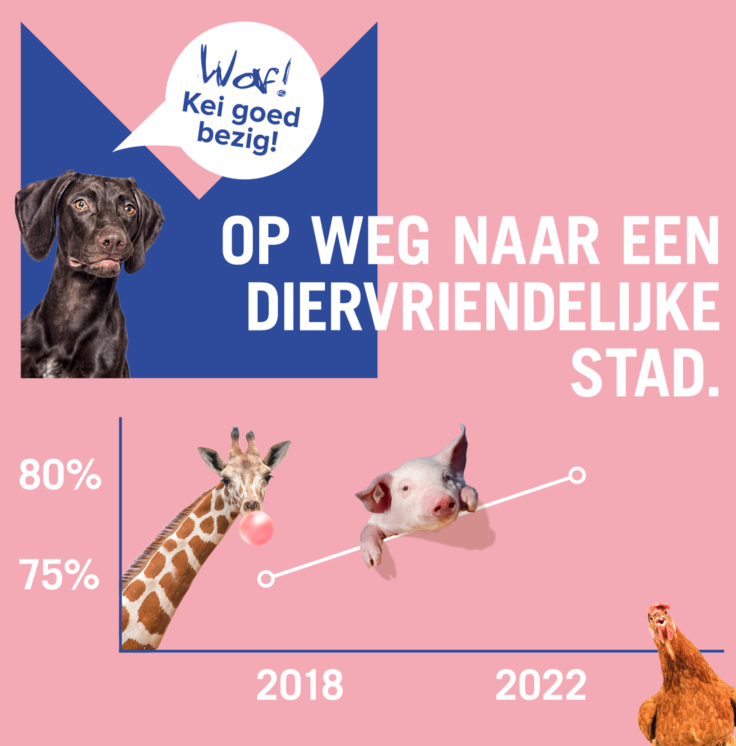
Op weg naar een diervriendelijke stad
2018 75%
2022 80,3 %
Notes:
Diervriendelijke gemeente

Slide 4
Op weg naar een diervriendelijke stad
10 speerpunten
Dierenwelzijn aparte volwaardige bevoegdheid
Beleidsmedewerker
Handhaving
Samenwerking lokale partners
Sensibilisering
Diervriendelijk zwerfkattenbeleid
Diervriendelijke benadering van stadsduiven
Geen dieren op markten, circussen en kermissen
Verbod op vuurwerk
Geen vergunningen voor thuis slachten
Notes:
Besluit Vlaamse regering 2016 zwerfkattenbeleid

Slide 5
Op weg naar een diervriendelijke stad
Schepen dierenwelzijn
Interne medewerker
Specialisatie binnen politie
Samenwerking voor opvang/permanentie dierenarts
Actief sensibiliseren
Zwerfkattenbeleid
sterilisatiecampagne
budget gewonde zwerfdieren
schuilhokken en voederpassen
Contraceptie tegen duivenoverlast
Verbod op circus met gedomesticeerde dieren
verbod op vuurwerk voor burgers
EXTRA losloopzones voor honden
charter voor dierenwelzijn
Notes:
Cel milieu lokale politie opleiding dierenbescherming!!! Crisisopvang, zwerfkatten, sterilisatiecampagne, opvang honden en katten
Permanentie gewonde dieren opgevangen door politie
catmobiel

Slide 6
Op weg naar een diervriendelijke stad
Traditioneel vuurwerk bij evenementen
Verkoop van gezelschapsdieren op de markt
Vergunningen voor thuisslachtingen
Geen budget voor voeding zwerfkatten
Geluidsarm vuurwerk met oudjaar
Verkoop van dieren op de markt uitdovend
Aanpassing ABP voor thuis slachten
Uitrollen systeem voederpassen/voedselbank
Notes:
Slachten Bedwelmd en bekwaam persoon/ niet in tuin of koer
Kippen en konijnen geen aanvraag
Grotere dieren (schapen, geiten, varkens) wel
Paarden koeien mag niet

Slide 7
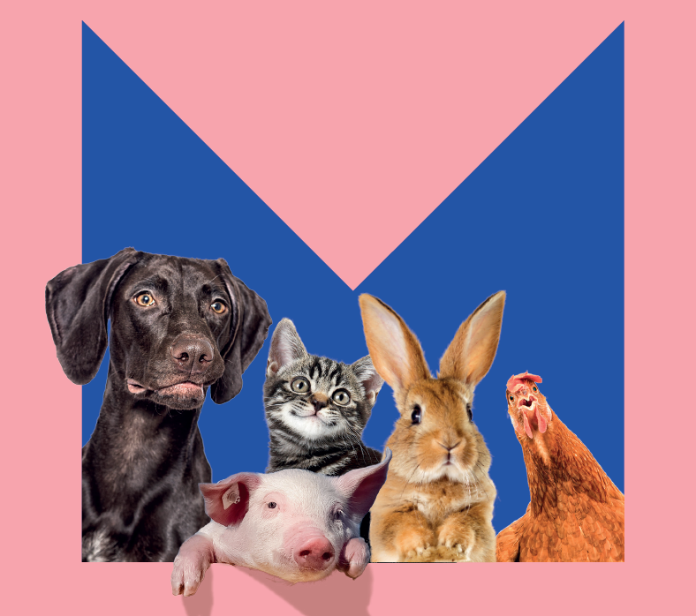
Op weg naar een diervriendelijke stad
Charter dierenwelzijn 2020
Notes:
Wzc
markten

Slide 8
Op weg naar een diervriendelijke stad
Werelddierendag
Jaarlijks de eerste zondag van oktober
→ Feestdag voor dieren
→ Informeren/sensibiliseren
→ Evaluatie charter dierenwelzijn

Slide 9
dierenwelzijn@mechelen.be
Gemeenschapswachten/ BOA’s
Dierenwelzijn Vlaanderen
Cel milieu lokale politie

